Slide 1
ВИДЕОИНФОГРАФИКА КАК СПОСОБ ПОВЫШЕНИЯ МОТИВАЦИИ И РАЗВИТИЯ КОММУНИКАЦИИ УЧАЩИХСЯ
Гауэр Мария Сергеевна
Богоряд Наталия Владимировна
Учителя английского языка
МАОУ Школы «Перспектива»
Г. Томска

Slide 2
Цифровой сторителлинг (Digital Storytelling)
Сторителлинг
(Storytelling)
Notes:
В основе видеоифографики лежит метод цифрового повествования (цифровой сторителлинг).
Тема сторителлинга ( storytelling) известна ещё с 90-х годов прошлого века как литературный приём.
В современном мире, сторителлинг преобразовался в цифровой сторителлинг – и подразумевает под собой метод электронной коммуникации, основанный на организации мультимедийного контента вокруг одной истории.

Slide 3
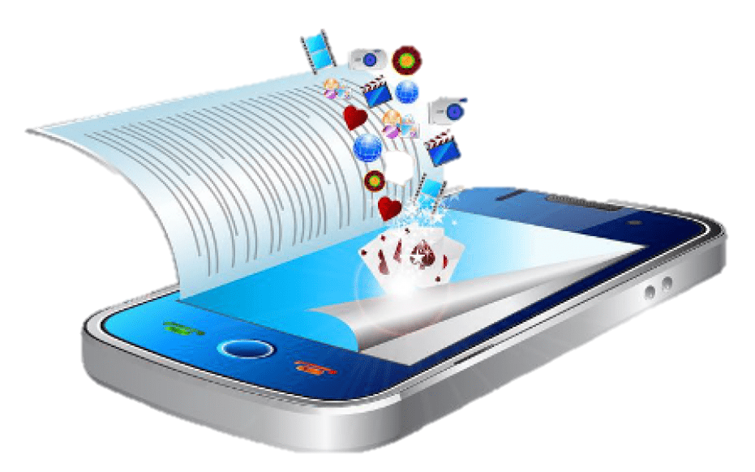
EDUTAINMENT= EDUCATION+ ENTERTAINMENT
Notes:
Метод обладает высоким дидактическим потенциалом. Его использование в образовании можно рассматривать в контексте осмысления понятия «эдьютейнмент», где обучение неразрывно связано и основывается на развлечении.

Slide 4
Решение педагогических задач
повышение мотивации учащихся к изучению предмета
развитие речевых умений учащихся и универсальных учебных действий
эффективное использование устной и письменной коммуникации
развитие умения творчески и критически мыслить
грамотная постановка учебных задач и их решение
работа в сотрудничестве
совершенствование IT-компетентности
развитие умений создания проектные работы
Notes:
Актуальность метода обусловлена возросшим интересом современного общества к удобным и доступным в использовании мультимедийным информационным продуктам.
Сегодня цифровой сторителлинг является эффективным инструментом в арсенале современного педагога, способствуя решению целого ряда задач, стоящих перед ним.
повышение мотивации учащихся к изучению предмета
развитие речевых умений учащихся и универсальных учебных действий
эффективное использование устной и письменной коммуникации
развитие умения творчески и критически мыслить
грамотная постановка учебных задач и их решение
работа в сотрудничестве
совершенствование IT-компетентности
развитие умений создания проектные работы

Slide 5
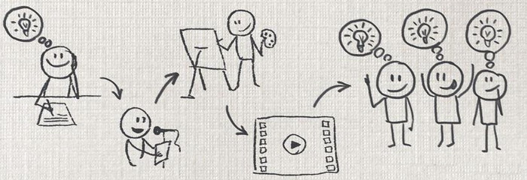
Видеоскрайбинг (video scribing)
Mysimpleshow
Powtoon (www.powtoon.com)
Объясняшки (приложение для iOS )
Notes:
Одним из самых привлекательных интересных и простых для восприятия учащихся являются приложения, в основе которых лежит технология Видеоскрайбинг - (Video Scribing) - анимационные видеоролики, имеющие характерную особенность – рисованное изображение создается прямо на глазах зрителя. Самыми доступными ресурсами нам представляются следующие(перечислить названия)

Slide 6
mysimpleshow.com
Notes:
Обучение видеоскрайбингу целесообрано начать с этого ресурса, поскольку он довольно прост в освоении.

Slide 7
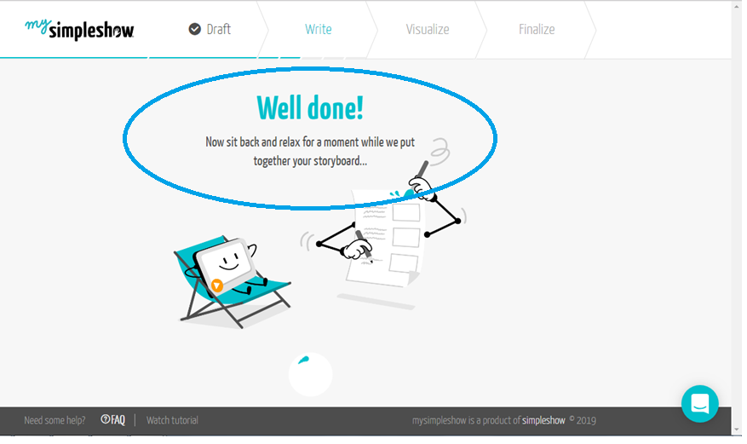
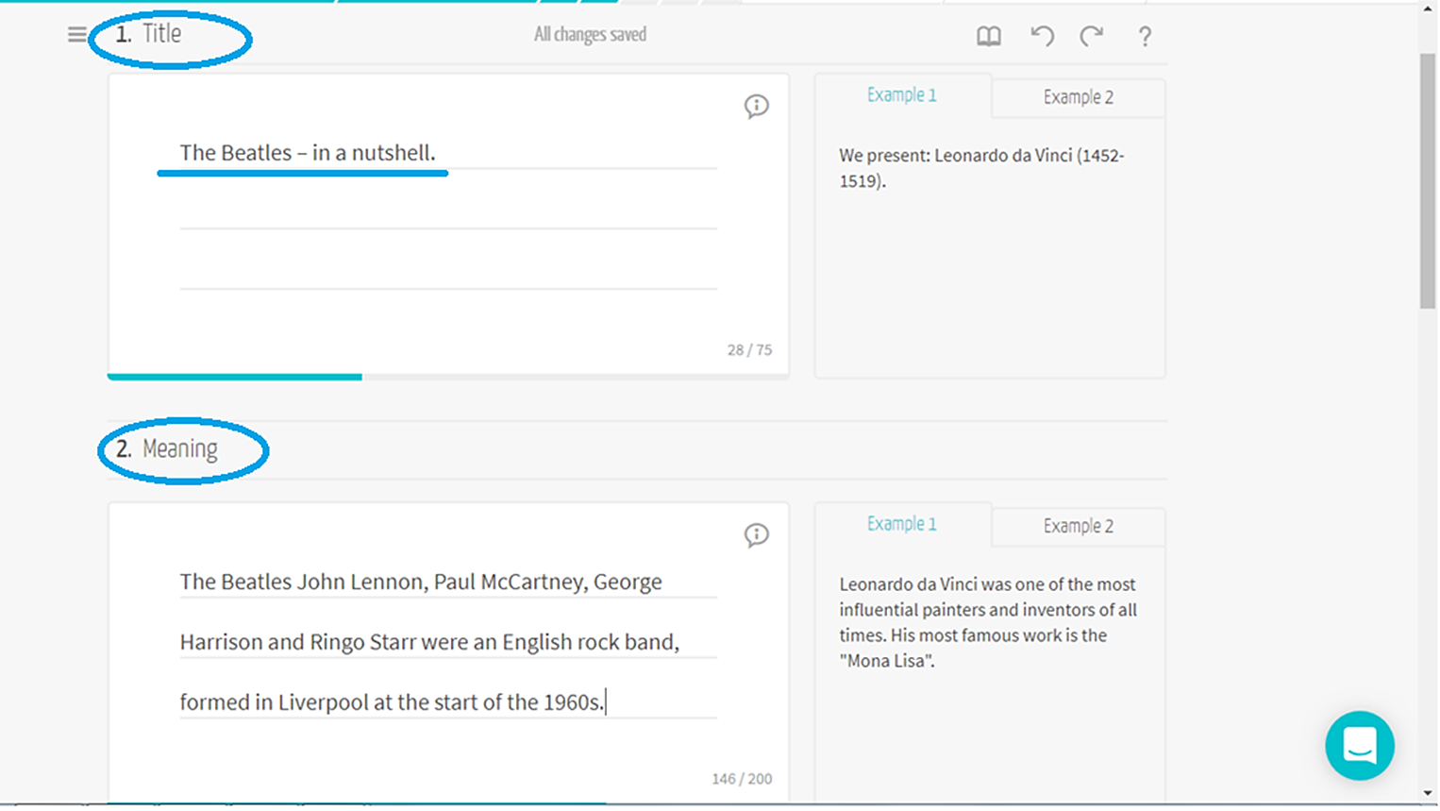
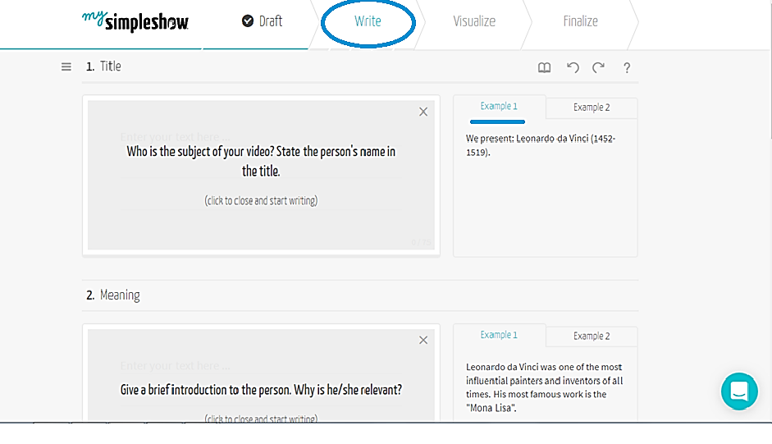
Notes:
Сервис располагает рубрикатором тем с большой коллекцией готовых рисунков, в том числе и по образованию (первое фото).
На первом этапе работы создается черновик будущего рассказа, выбирается рубрика и подходящая тема (фото 2). Следующий шаг – написание самого текста истории (фото 3) – программа сама разбивает текст на смысловые части и дает подсказки о том, какая информация должна быть включена в каждую часть. (Фото 4)

Slide 8
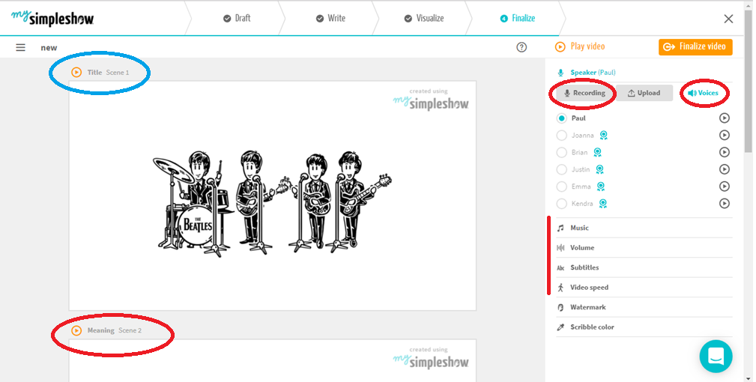
Notes:
Затем программа предлагает готовые изображения, которые помогут проиллюстрировать созданный текст (фото 1).
На заключительном этапе автор текста должен озвучить созданный видеоролик (фото 2): сделать это он может самостоятельно или воспользоваться закадровым голосом рассказчика. И ваше Видео готово!

Slide 9
powtoon.com
Notes:
Еще одним достойным он-лайн сервисом генератором анимационных презентаций заслуженно считается powtoon.

Slide 10
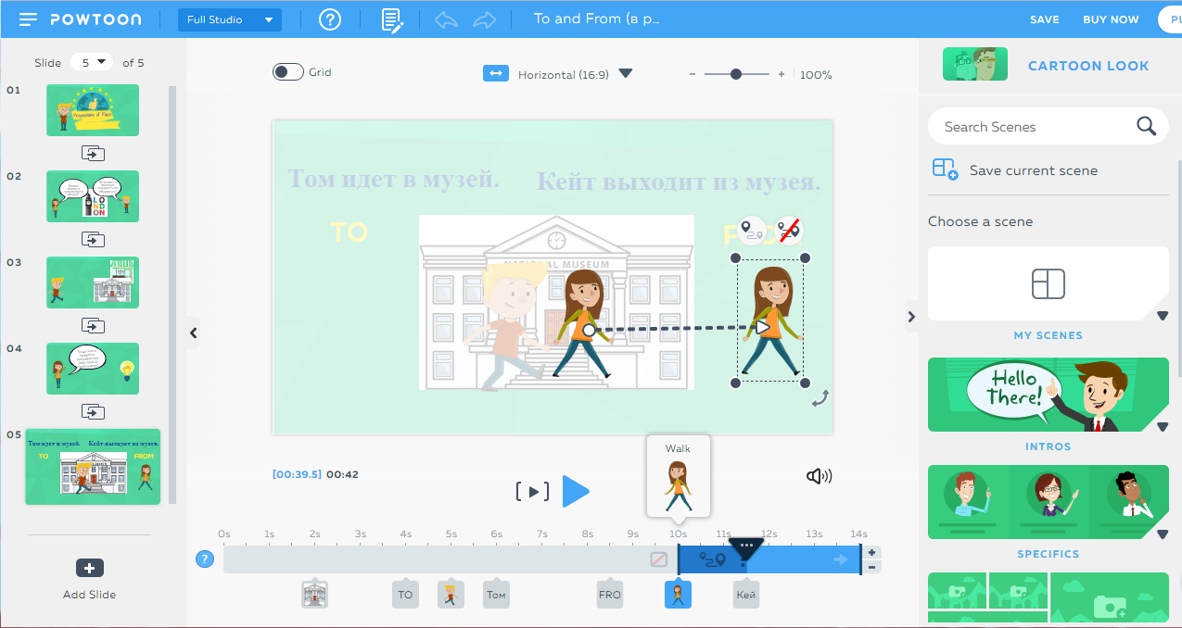
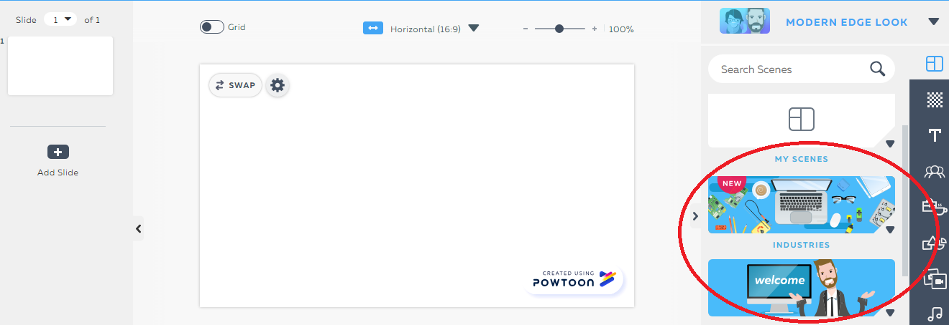
Notes:
Ресурс предлагает как почти готовые решения для будущих презентаций, так и возможность создавать проекты с чистого листа (фото 1). Учащиеся обычно выбирают последний вариант, останавливаясь на создании мультфильмов (фото2). На экране справа (фото 3) выбирается дизайн проекта, его участники и при необходимости стандартные ситуации. Выбранным персонажам можно придать движение (фото 4) и подходящие эмоции и позы. Параллельно с созданием презентации авторы накладывают записанный аудиотрек на созданный сценарий. Вашему вниманию мы представляем отрывок грамматического правила, который создали ученики 7 класса

Slide 11
Notes:
Отдельные приложения дают неограниченные возможности в создании собственных неповторимых картин и образов.

Slide 12
Notes:
Рисованное видео создается за 5 шагов:
Сначала ученики придумываю и пишут текст истории, затем озвучивают его (картинка 1), выделяют смысловые фрагменты, синхронизируют фрагменты со звуковой дорожкой (фото 2) , а на заключительном этапе рисуют образ для каждого смыслового фрагмента. Вот что получилось у наших учеников

Slide 13
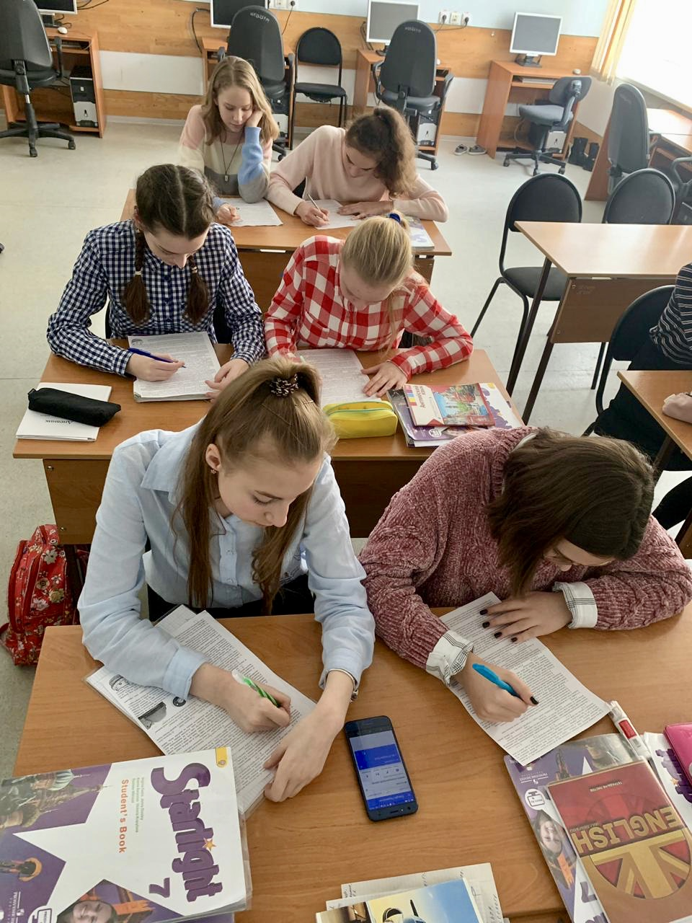
технологии цифрового сторителлинга = развитие иноязычной коммуникативной компетенции
Notes:
Осуществляя работу над проектом (фото 1) в рамках технологии цифрового сторителлинга, для нас, безусловно, был важен факт ее влияния, на результаты и качество знаний учащихся, а именно на развитие у них иноязычной коммуникативной компетенции
Перед тем, как начать работу над проектом (фото 2), в 2-х группах учащихся среднего звена был проведен предэксперементальный срез, для определения исходного уровня сформированности их компетенций.
В качестве контрольно-измерительных материалов (фото 3) были выбраны материалы международного экзамена, разработанные Кембриджским университетом.
Результаты постэкспериментального среза показали, что у группы детей посещающих занятия по внеурочной деятельности, появилась выраженная устойчивая учебно-познавательная мотивация учения (фото 5), готовность передавать коммуникативное содержание в ситуации общения, умение использовать коммуникативные функции языка.

Slide 14
Цифровой сторителлинг:
Персонификация
Совместная деятельность
Геймификация
IT технологии
Notes:
Итак, цифровой сторителлинг в образовании – это персонифицированный подход к ученику …

Slide 15
Благодарим за внимание
Контактная информация:
nat.bogoryad@gmail.com
gauermarias@gmail.com
Notes:
Ваши отзывы и вопросы вы можете оставить в комментариях или связаться с нами по эл. почте
nat.bogoryad@gmail.com
gauermarias@gmail.com
Будем рады поделиться и обменяться опытом!

